Slide 1
Henni Mansour Imene
Ph.Doctor Student at Saad Dahleb University-Blida, Algeria.
Wireless sensor networks group, CERIST Research Center.

Slide 2
De quoi s’agit il exactement ?

Slide 3
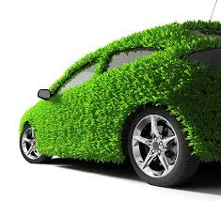

Slide 4
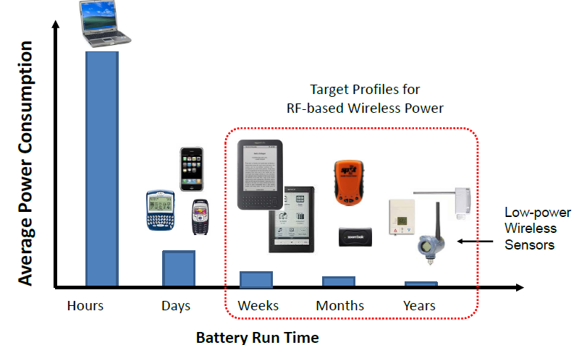
Cas d’étude : ENERGY HARVERSTING

Slide 5
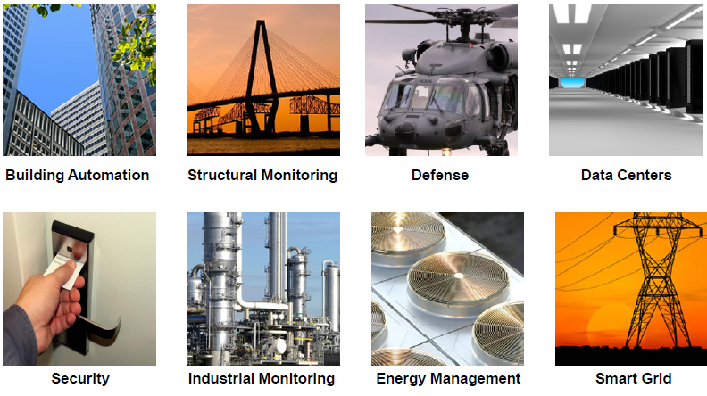
Application de l’ENERGY HARVERSTING dans les Reseaux de capteurs sans fil

Slide 6
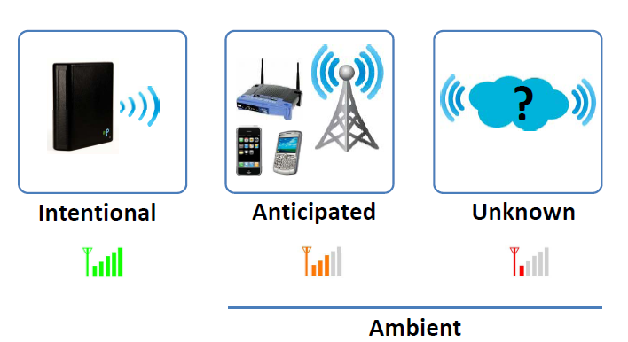
Rf Energy harvesting

Slide 7
Le 21ème siècle a été appelé le «siècle de l'environnement." Les gouvernements -et citoyens - ne peut plus supposer que des défis sociaux tels que la pollution, la diminution des ressources naturelles et le changement climatique peuvent être mis de côté pour les générations futures.
Grâce à la politique, la recherche, l'éducation, les incitations et les relations prospectifs avec l'industrie, le gouvernement peut jouer un rôle central dans la construction d'un avenir vert, collectivité par collectivité.

